Slide 1

Qualité logicielle de base
Cours 1 – Expliquer le concept de qualité

Slide 2
Plan de match!
Présentations
Introduction au concept de qualité

Slide 3
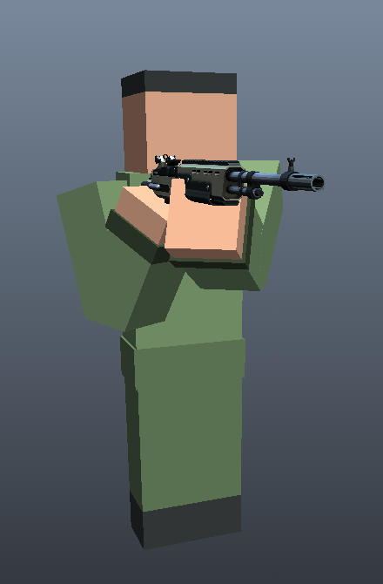
Faisons connaissance!
Jean-François Ratelle
Parcours académique : Droit, littérature et cinéma, AEC en qualité logicielle
Expériences professionnelles : Manutention, critique de films, chef d’équipe au centre des congrès de Québec, Spécialiste en qualité logicielle chez Cognibox
Je viens de Shawinigan.
Pourquoi la qualité logicielle? Curieux, soucis du détail et du travail bien fait, attiré par la recherche, les investigations, les nouvelles technologies.
Intérêts : films, séries, musique, lecture, écriture, guitare, pêche, Krunker…

Slide 4

Votre tour!
Nom, parcours, etc.
Pourquoi le développement logiciel?
Qu’est-ce qui vous passionne?

Slide 5
Avant de commencer…
À venir : plan de cours, modalités et dates des évaluations…
Je demeure disponible pour vos questions les mercredis et jeudis de 18h30 à 19h30 via le Zoom du cégep, sinon en tout temps par Mio.

Slide 6
Objectifs du cours
Développer 2 compétences :
Utiliser une approche qualité tout au long du cycle de vie d’un logiciel
Analyser les besoins
Modéliser les différents attributs du logiciel
Planifier des tests de logiciels
Expliquer le concept de qualité
Décrire le processus de tests
Rédiger un plan de tests
Recueillir les éléments constituant l’environnement de tests
Préparer les données de tests
Préparer la matrice de traçabilité

Slide 7

Expliquer le concept de qualité

Slide 8
Introduction
Contexte : Pourquoi la qualité?
Exemple de criticité liée à la qualité
Crise du logiciel

Slide 9
Définition claire de la notion qualité
Perfection?
Tester à 100% une application?
Une question de choix : facteurs de priorisation et de criticité
Objectif : se dépasser, réunir besoin et solution pour obtenir satisfaction

Slide 10
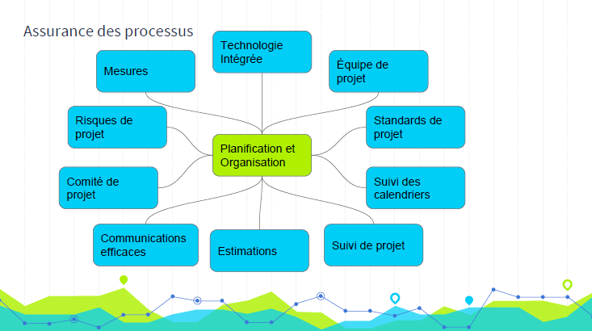
Concepts de qualité
Assurance des processus
Activités menées pour s’assurer que les méthodes et techniques utilisées sont intégrées, cohérentes et correctement appliquées.
Emphase :
Coûts
Temps
Spécifications techniques
Mesures de tests
Prototyping
Planification et organisation

Slide 11
Concepts de qualité (suite)
Assurance des produits
Activités menées pour développer un produit et s’assurer de sa qualité, intégralité et possibilité de récupération en cas de catastrophe potentielle
Emphase :
Produit (système et ses composants)
Méthodes utilisées pour assurer sa qualité
Qualité consommateur

Slide 12
Concepts de qualité (suite)
Assurance qualité
Activités menées pour s’assurer que les standards de qualité sont respectés et que le plan de qualité est suivi. Qu’est-ce qui fait qu’on commence ou qu’on arrête les tests.
Emphase :
Vérification et validation
Simulation
Tests
Critères d’entrée et sortie / Critères d’acceptation

Slide 13


Différence entre assurance qualité et contrôle qualité
Assurance qualité : Planification et validation des activités
Contrôle qualité : Réalisation de ces activités et résultats obtenus

Slide 14
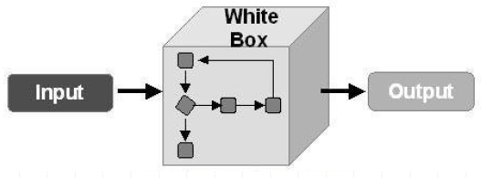
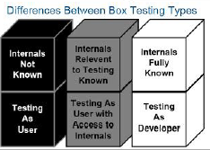
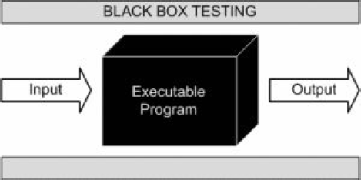
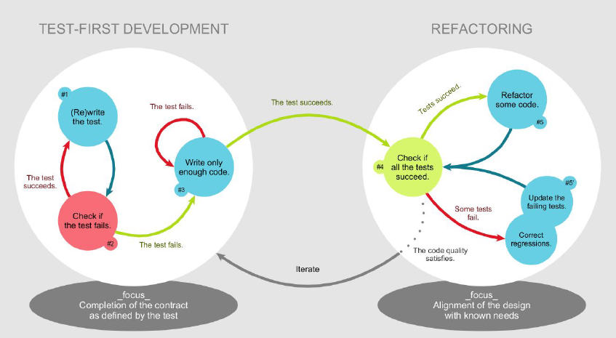
Techniques et approches de tests
Méthodes de tests :
Boîte blanche
Boîte noire
Boîte grise
TDD (Test Driven Development)

Slide 15
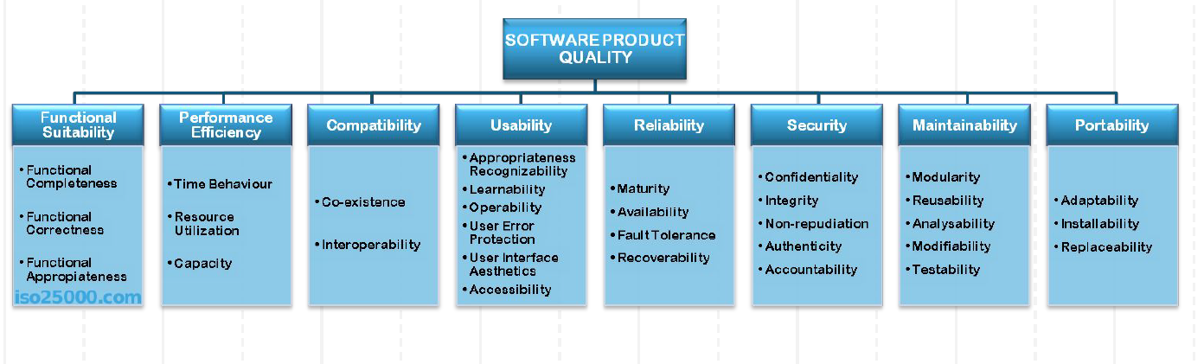
Caractéristiques qui définissent la qualité d’un produit logiciel
ISO 25000 pour le client
● Facilité d’utilisation
● Documentation
● Tolérance aux défauts
● Fréquence des défauts
● Impact des défauts
● Prix vs Fiabilité
● Performance

Slide 16
Types de données utilisées en mesure de qualité
https://en.wikipedia.org/wiki/Software_measurement
Mesure de processus : Amélioration du développement logiciel ou maintenance
Mesure de produit : Caractéristiques de qualité du produit
Mesure de projet : Caractéristiques du projet et de son exécution
Autres types de données : Spécifications, code et design, tests, documentation

Slide 17
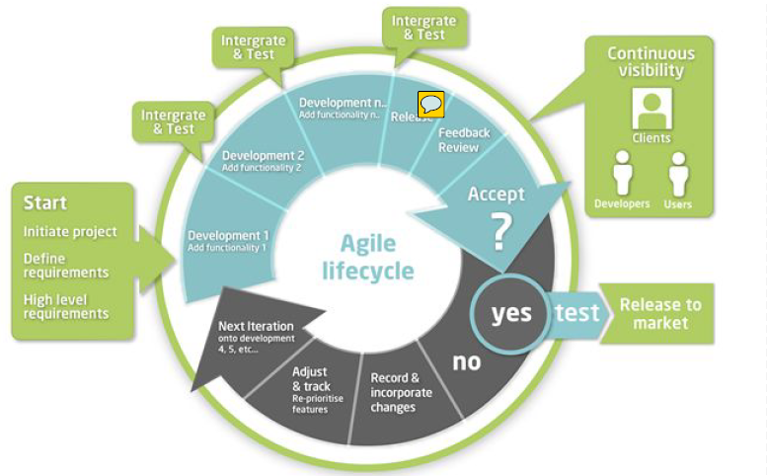
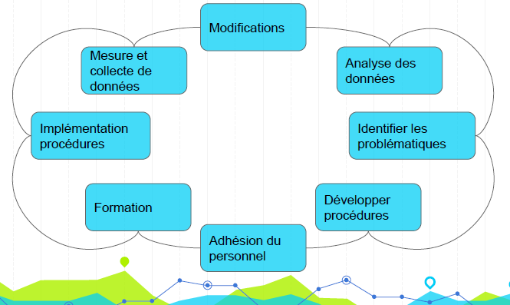
Processus de mesure de la qualité

Slide 18
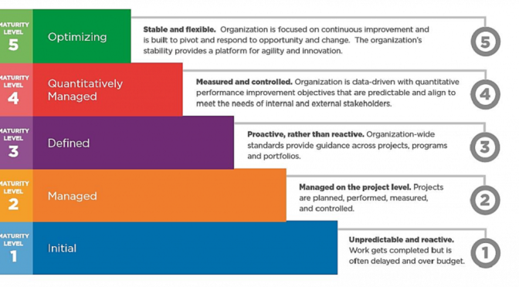
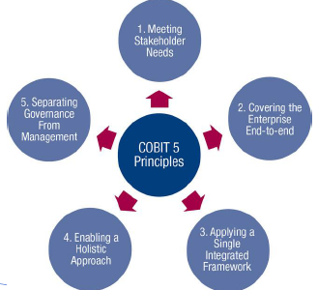
Modèles de pratiques exemplaires
ISO/CEI 25010 :2011 (Qualité produit logiciel)
IEEE 730-2014 (Plan d’assurance qualité, modèle, gabarit)
CMMI (5 niveaux de maturité)
ITIL (Stratégie et gestion des services informatiques)
CobIT (5 principes)

Slide 19
Outils pour la session
Jira et Zephyr for Jira : https://s-jira.cshawi.ca:8443/
Visual Paradigm (si vous ne l’avez pas déjà) : https://ap.visual-paradigm.com/cegep-shawinigan
Gantt Project : https://www.ganttproject.biz/download

